Slide 1
🗝 かぎと とびらの めいろ
授業用スライド 全4ステージ
Keys & Doors Maze
Notes:
【この スライドに ついて】
かぎと とびらの めいろ（maze-key.html）の 授業用 スライドです。ステージごとに「もんだい → ヒント → こたえ」の 3まいで すすみます。
子どもに みせる 画面は ひらがな中心、先生むけの ことばは この ノート欄に あります。
こたえの スライドは、子どもが ちょうせん した あとに みせてください。

Slide 2
この アプリで まなぶ こと
🗝
じゅんばん（順次）
じょうたい（もっている もの）
ステージ 1・2
ステージ 1・2・3・4
かぎを ひろって とびらを あけながら すすみます。「いま なにを もっているか」（じょうたい）を おぼえて かんがえる れんしゅうです。
てじゅんを わける（分解）
くりかえし（反復）
ステージ 2
ステージ 3
パターン
もし（条件分岐）
ステージ 3
ステージ 4
Notes:
【授業の ねらい】
かぎを ひろって とびらを あけながら すすみます。「いま なにを もっているか」（じょうたい）を おぼえて かんがえる れんしゅうです。
【学べること と ステージ】
・じゅんばん（順次）: ステージ 1, 2
・じょうたい（もっている もの）: ステージ 1, 2, 3, 4
・てじゅんを わける（分解）: ステージ 2
・くりかえし（反復）: ステージ 3
・パターン: ステージ 3
・もし（条件分岐）: ステージ 4
・〜まで くりかえす: ステージ 4
・どんな ばあいでも（一般化）: ステージ 4

Slide 3
つかいかた
🗂
🧩
▶
🔁
1. ステージを えらぶ
2. ブロックを つなげる
3. じっこう する
4. なおして もういちど
みぎうえの リストから ステージを えらぶ。もんだいを よもう。
ひだりの ブロックを ひっぱって、うえから じゅんに つなげる。
「▶ じっこう」で うごかす。うごいている ブロックが ひかるよ。
うまく いかなかったら「↺ もどす」。こまったら「💡 ヒント」。
Notes:
【ひらきかた】
公開した アドレスの さいごに「maze-key.html」を つけて ひらきます。
【先生モード】
アドレスの さいごに「?sensei」を つけると「📖 こたえ」ボタンが でて、こたえを よみこめます（例：maze-key.html?sensei）。
【つぎの ひとへ】
たんまつを こうたいで つかう ときは「⚙ きのう → 🔄 つぎの ひとへ」を 2かい おすと、きろくが リセットされます。

Slide 4
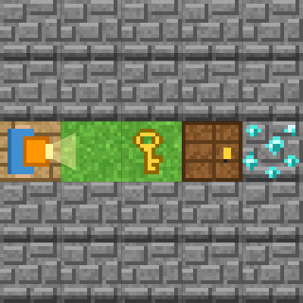
ステージ1 かぎを ひろって とびらを あけよう
🎯 めあて
かぎを ひろって とびらを あけよう
📝 もんだい
かぎ 🔑 の うえで「かぎを ひろう」。とびら 🚪 の まえで「とびらを あける」と、とおれるように なるよ。
Notes:
【めあて】かぎを ひろって とびらを あけよう
【学べること】じゅんばん（順次） / じょうたい（もっている もの）
【すすめかた】
ばんめんを みて、ゴールまでの みちを ゆびで なぞらせて から はじめます。たんけんかの むき（ライトの ほう）が「まえ」です。
【もんだい文】かぎ 🔑 の うえで「かぎを ひろう」。とびら 🚪 の まえで「とびらを あける」と、とおれるように なるよ。

Slide 5
ステージ1 かぎを ひろって とびらを あけよう ヒント
💡
かんがえかた
すすむ → すすむ → かぎを ひろう → とびらを あける → すすむ → すすむ
Notes:
【声かけの れい】
・「さいしょに どっちを むいている？」
・「おなじ うごきが くりかえして いる ところは ある？」
・「うごかして みて、どこで とまったか みてみよう」
【つまずきやすい ところ】
かぎの うえに いないのに ひろうと「ここには かぎが ないよ」。すすむ かずを たしかめよう。

Slide 6
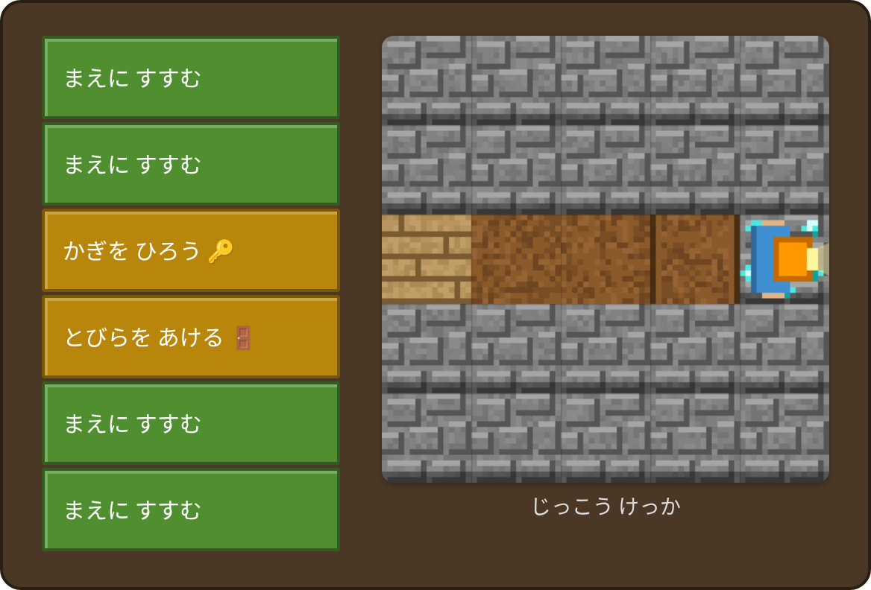
ステージ1 かぎを ひろって とびらを あけよう こたえ
✨ ポイント
「かぎを ひろう」で もちものが 1こに なり、「とびらを あける」で 0こに もどる。
⚠ きを つけよう
かぎの うえに いないのに ひろうと「ここには かぎが ないよ」。すすむ かずを たしかめよう。
Notes:
【ポイント】「かぎを ひろう」で もちものが 1こに なり、「とびらを あける」で 0こに もどる。
【つまずきやすい ところ】かぎの うえに いないのに ひろうと「ここには かぎが ないよ」。すすむ かずを たしかめよう。
【かいせつ どうが】videos/ja/mazekey-01.mp4（どうがの ページ videos.html からも みられます）
【アプリで たしかめる】maze-key.html?sensei を ひらき、ステージ1 を えらんで「📖 こたえ」→「▶ じっこう」。

Slide 7
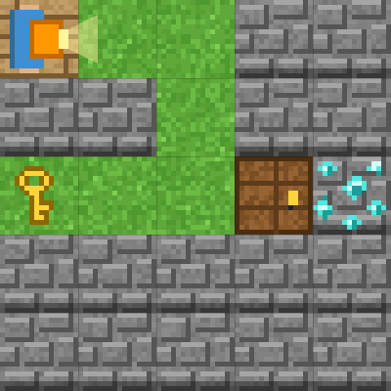
ステージ2 かぎは どこ？
🎯 めあて
さきに かぎを とりに いこう
📝 もんだい
とびらの むこうに ダイヤが あるよ。さきに かぎを ひろいに いこう。かぎが ないと とびらは あかないよ。
Notes:
【めあて】さきに かぎを とりに いこう
【学べること】じゅんばん（順次） / じょうたい（もっている もの） / てじゅんを わける（分解）
【すすめかた】
ばんめんを みて、ゴールまでの みちを ゆびで なぞらせて から はじめます。たんけんかの むき（ライトの ほう）が「まえ」です。
【もんだい文】とびらの むこうに ダイヤが あるよ。さきに かぎを ひろいに いこう。かぎが ないと とびらは あかないよ。

Slide 8
ステージ2 かぎは どこ？ ヒント
💡
かんがえかた
かぎまで いって ひろったら、みぎを 2かい むいて もどろう。
Notes:
【声かけの れい】
・「さいしょに どっちを むいている？」
・「おなじ うごきが くりかえして いる ところは ある？」
・「うごかして みて、どこで とまったか みてみよう」
【つまずきやすい ところ】
かぎを もたずに とびらへ すすむと「とびらが あかないよ。かぎは どこかな？」。

Slide 9
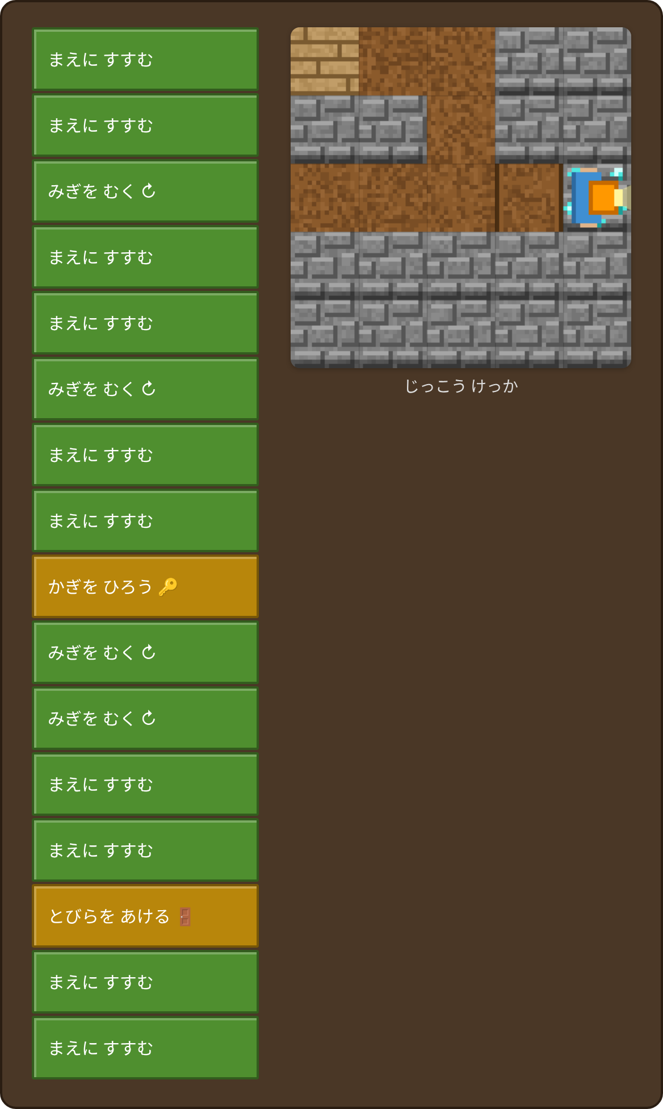
ステージ2 かぎは どこ？ こたえ
✨ ポイント
ゴールの まえに より道。「かぎを とる」と「とびらへ もどる」に わけて かんがえよう。
⚠ きを つけよう
かぎを もたずに とびらへ すすむと「とびらが あかないよ。かぎは どこかな？」。
Notes:
【ポイント】ゴールの まえに より道。「かぎを とる」と「とびらへ もどる」に わけて かんがえよう。
【つまずきやすい ところ】かぎを もたずに とびらへ すすむと「とびらが あかないよ。かぎは どこかな？」。
【かいせつ どうが】videos/ja/mazekey-02.mp4（どうがの ページ videos.html からも みられます）
【アプリで たしかめる】maze-key.html?sensei を ひらき、ステージ2 を えらんで「📖 こたえ」→「▶ じっこう」。

Slide 10
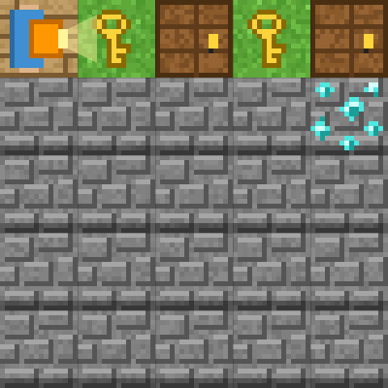
ステージ3 とびらが 2つ
🎯 めあて
おなじ セットを くりかえそう
📝 もんだい
かぎと とびらが ならんでいるよ。おなじ うごきの セットを みつけて「くりかえす」で まとめよう。
めやす：ブロック 7こ いない
Notes:
【めあて】おなじ セットを くりかえそう
【学べること】くりかえし（反復） / パターン / じょうたい（もっている もの）
【すすめかた】
ばんめんを みて、ゴールまでの みちを ゆびで なぞらせて から はじめます。たんけんかの むき（ライトの ほう）が「まえ」です。
めやすは ブロック 7こ いないです。
【もんだい文】かぎと とびらが ならんでいるよ。おなじ うごきの セットを みつけて「くりかえす」で まとめよう。

Slide 11
ステージ3 とびらが 2つ ヒント
💡
かんがえかた
「すすむ → かぎを ひろう → とびらを あける → すすむ」を 2かい。さいごに みぎを むいて すすむ。
Notes:
【声かけの れい】
・「さいしょに どっちを むいている？」
・「おなじ うごきが くりかえして いる ところは ある？」
・「うごかして みて、どこで とまったか みてみよう」
【つまずきやすい ところ】
「とびらを あける」の あとの「まえに すすむ」を わすれると、つぎの かぎに とどかないよ。

Slide 12
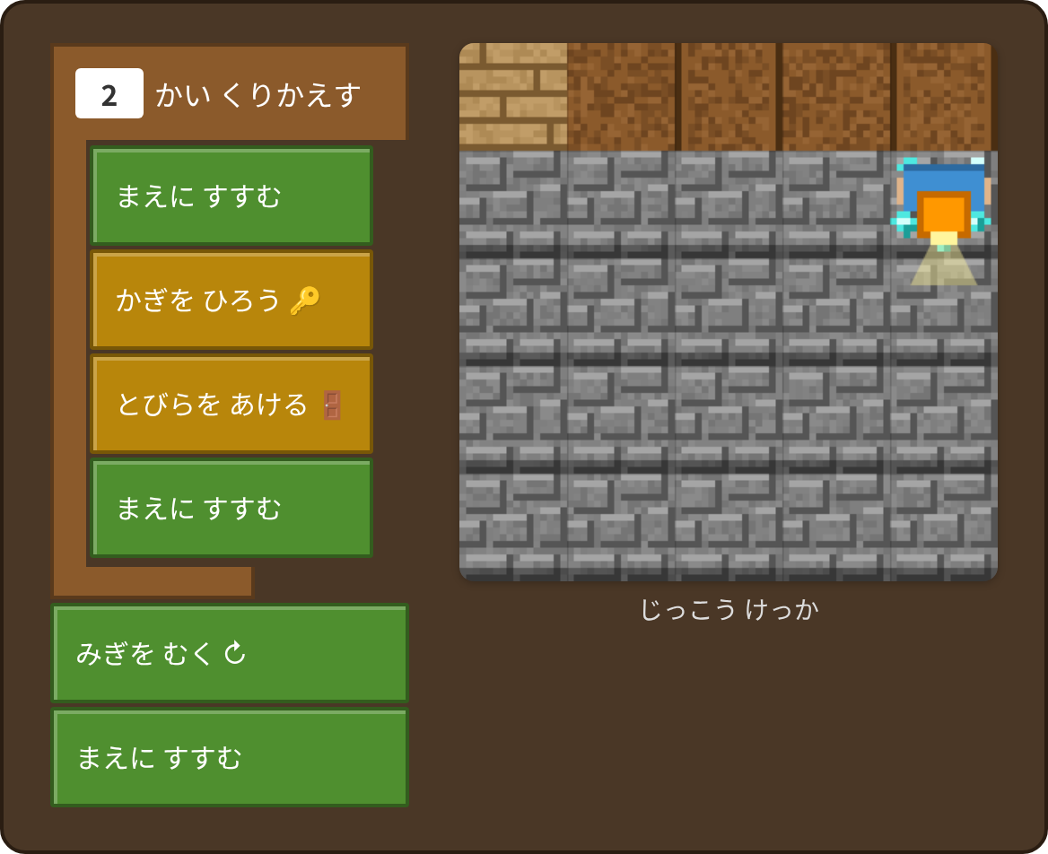
ステージ3 とびらが 2つ こたえ
✨ ポイント
かぎ → とびら が 2かい ならんでいる。4つの ブロックを まとめて 2かい。
⚠ きを つけよう
「とびらを あける」の あとの「まえに すすむ」を わすれると、つぎの かぎに とどかないよ。
Notes:
【ポイント】かぎ → とびら が 2かい ならんでいる。4つの ブロックを まとめて 2かい。
【つまずきやすい ところ】「とびらを あける」の あとの「まえに すすむ」を わすれると、つぎの かぎに とどかないよ。
【かいせつ どうが】videos/ja/mazekey-03.mp4（どうがの ページ videos.html からも みられます）
【アプリで たしかめる】maze-key.html?sensei を ひらき、ステージ3 を えらんで「📖 こたえ」→「▶ じっこう」。

Slide 13
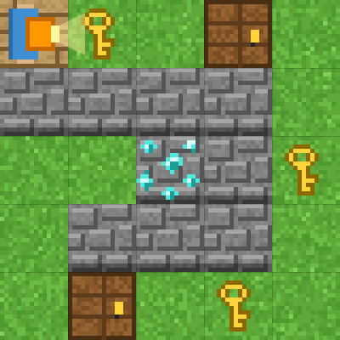
ステージ4 じぶんで かんがえる たんけんか
🎯 めあて
しらべながら じぶんで きめよう
📝 もんだい
「ゴールに つくまで くりかえす」と「もし 〜なら」で、かぎを みつけたら ひろい、とびらが あったら あける プログラムに しよう。
めやす：ブロック 8こ いない
Notes:
【めあて】しらべながら じぶんで きめよう
【学べること】もし（条件分岐） / 〜まで くりかえす / じょうたい（もっている もの） / どんな ばあいでも（一般化）
【すすめかた】
ばんめんを みて、ゴールまでの みちを ゆびで なぞらせて から はじめます。たんけんかの むき（ライトの ほう）が「まえ」です。
めやすは ブロック 8こ いないです。
【もんだい文】「ゴールに つくまで くりかえす」と「もし 〜なら」で、かぎを みつけたら ひろい、とびらが あったら あける プログラムに しよう。

Slide 14
ステージ4 じぶんで かんがえる たんけんか ヒント
💡
かんがえかた
くりかえしの なかで：もし ここに かぎが ある なら ひろう → もし まえが とびら なら あける → もし まえが あいていたら すすむ、そうでなければ みぎを むく
Notes:
【声かけの れい】
・「さいしょに どっちを むいている？」
・「おなじ うごきが くりかえして いる ところは ある？」
・「うごかして みて、どこで とまったか みてみよう」
【つまずきやすい ところ】
「もし まえが とびら」より さきに「もし まえ が あいていたら」を おくと、とびらの まえで まわって しまうよ。

Slide 15
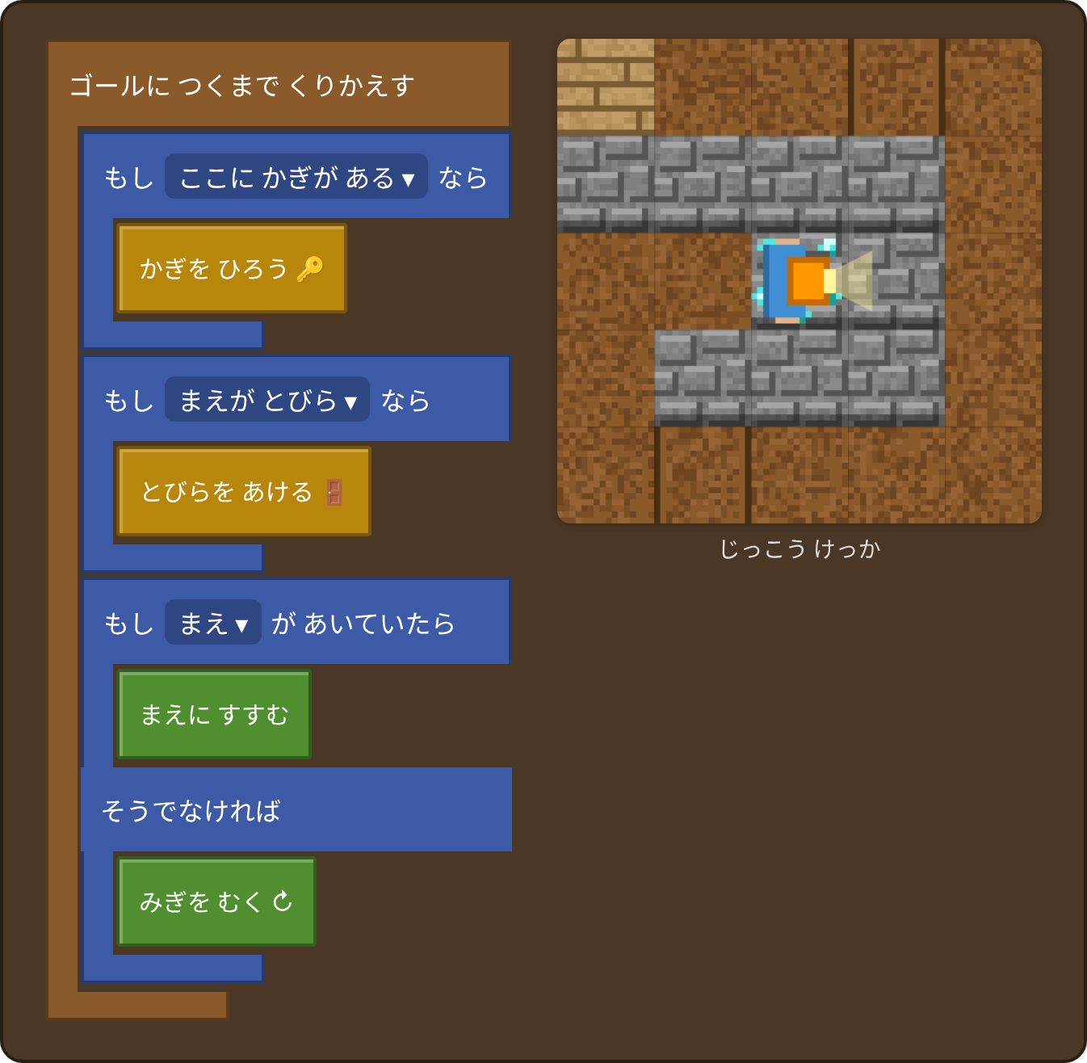
ステージ4 じぶんで かんがえる たんけんか こたえ
✨ ポイント
かぎを みつけたら ひろう、とびらが あったら あける、あとは まえ か みぎ。この 3つを まいかい しらべるよ。
⚠ きを つけよう
「もし まえが とびら」より さきに「もし まえ が あいていたら」を おくと、とびらの まえで まわって しまうよ。
Notes:
【ポイント】かぎを みつけたら ひろう、とびらが あったら あける、あとは まえ か みぎ。この 3つを まいかい しらべるよ。
【つまずきやすい ところ】「もし まえが とびら」より さきに「もし まえ が あいていたら」を おくと、とびらの まえで まわって しまうよ。
【かいせつ どうが】videos/ja/mazekey-04.mp4（どうがの ページ videos.html からも みられます）
【アプリで たしかめる】maze-key.html?sensei を ひらき、ステージ4 を えらんで「📖 こたえ」→「▶ じっこう」。

Slide 16
ふりかえり
🤔
🛠
🚀
かぎの かずは どう かわった？
かぎを とりに いく じゅんばんは どう きめた？
「もし」で しらべると なにが よかった？
📜
ぜんぶの ステージを クリアしたら、しゅうりょうしょうが でるよ！ なまえを いれて いんさつ できる。
Notes:
【ふりかえりの すすめかた】
ペアや グループで 1つずつ はなしあい、さいごに ぜんたいで 2〜3人に はっぴょう して もらいます。
【修了証】ぜんぶの ステージを クリアすると しゅうりょうしょう（たんまつの ひづけ、舞鶴工業高等専門学校 井上泰仁）が でます。「⚙ きのう → 📜」で もういちど ひらけます。A4 よこで いんさつ できます。
【つぎの ステップ】「⚙ きのう → 🐍 Python に きりかえる」で、おなじ せかいを Python で とく ことも できます。

